Slide 1
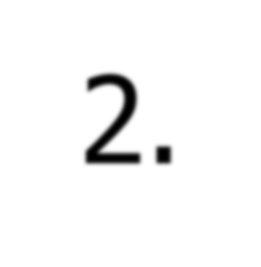
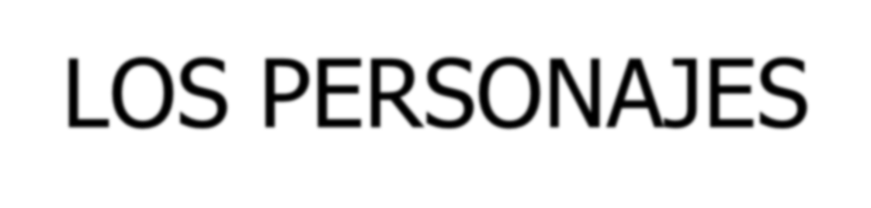


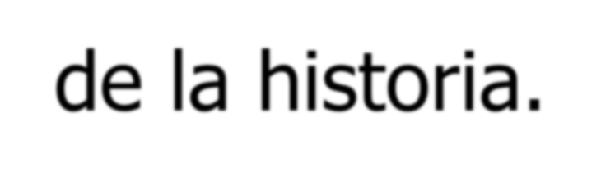
2. LOS PERSONAJES
Entes de ficción creados por el autor que participan en los acontecimientos de la historia.

Slide 2
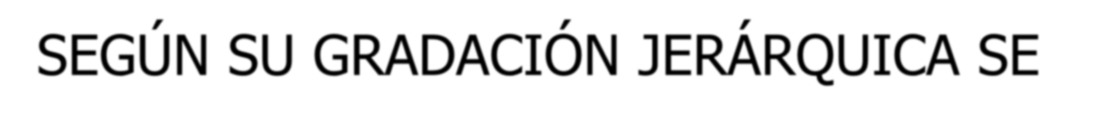


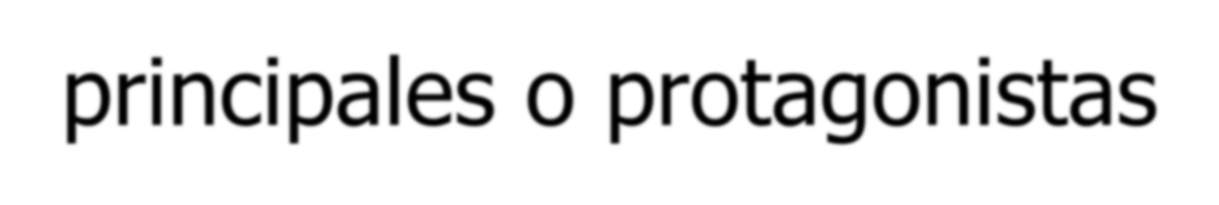


SEGÚN SU GRADACIÓN JERÁRQUICA SE CLASIFICAN EN:
-principales o protagonistas
-secundarios

Slide 3
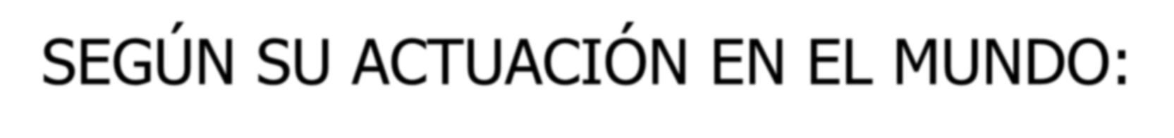

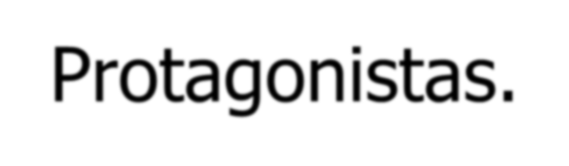

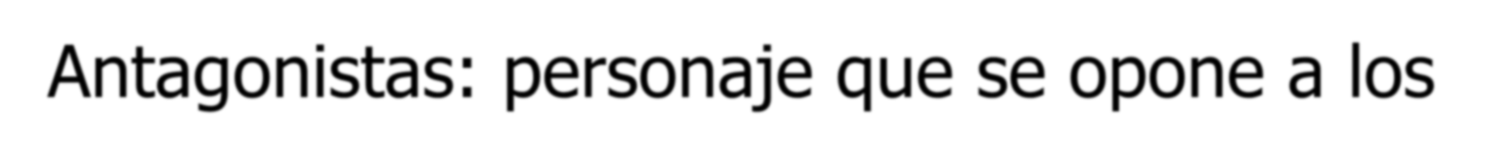

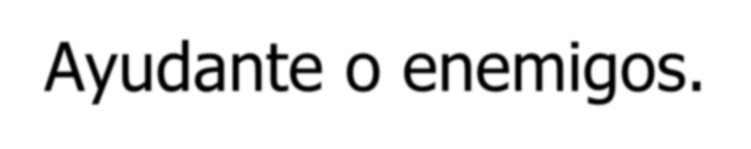
SEGÚN SU ACTUACIÓN EN EL MUNDO:
-Protagonistas.
-Antagonistas: personaje que se opone a los intereses del protagonista.
-Ayudante o enemigos.

Slide 4
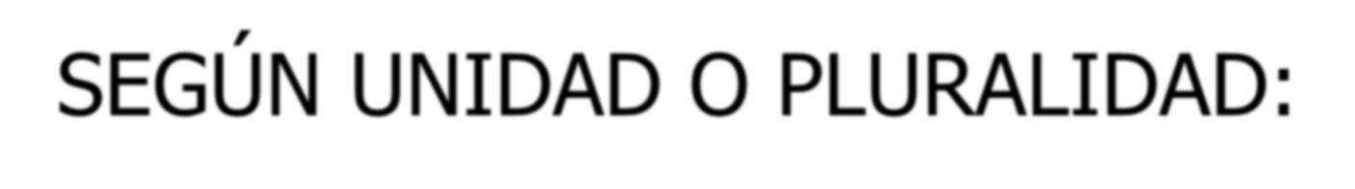
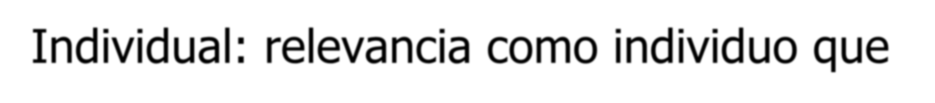

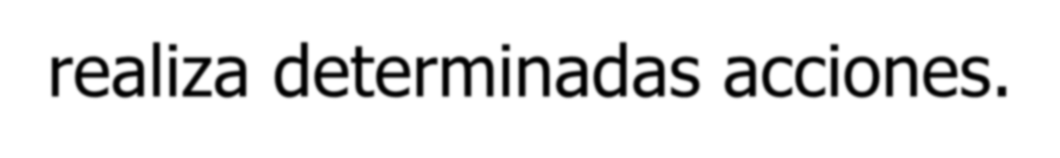
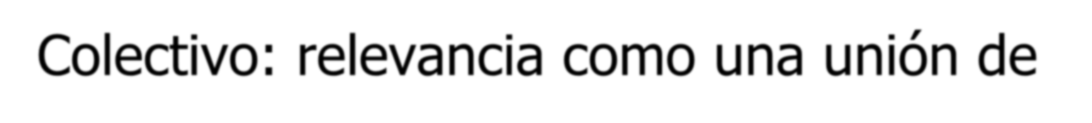
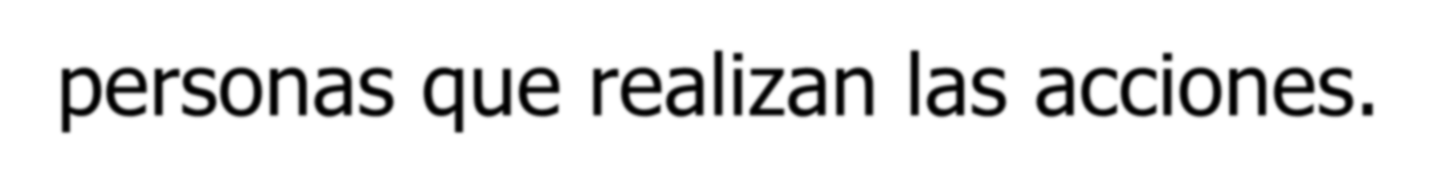
SEGÚN UNIDAD O PLURALIDAD:
-Individual: relevancia como individuo que realiza determinadas acciones.
-Colectivo: relevancia como una unión de personas que realizan las acciones.

Slide 5
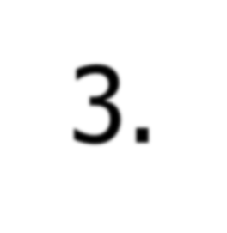

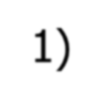
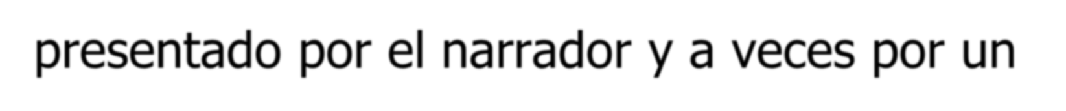
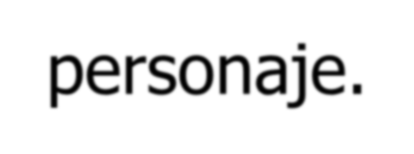
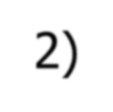


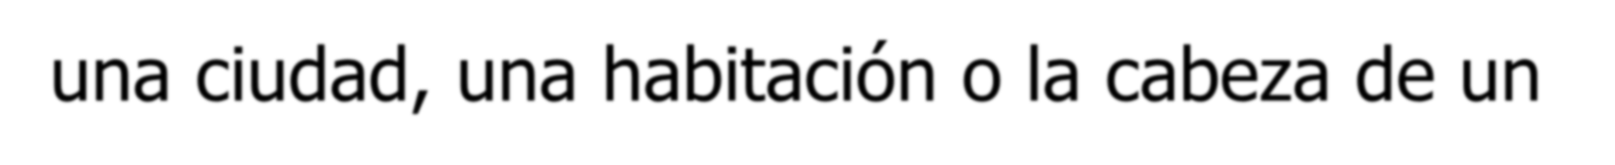




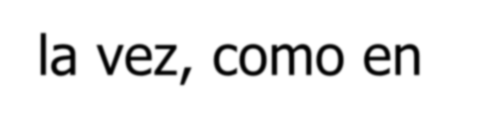

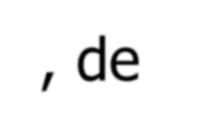


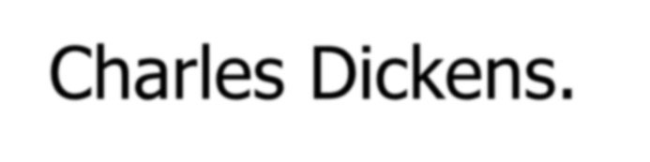

3. El Espacio
Lugar en el que transcurre la acción del relato, presentado por el narrador y a veces por un personaje.
Es el entorno donde sucede la historia. Puede ser una ciudad, una habitación o la cabeza de un personaje. Y puede ocurrir en más de una parte a la vez, como en Historia de dos ciudades, de Charles Dickens.

Slide 6



Físico
Psicológico
Social

Slide 7

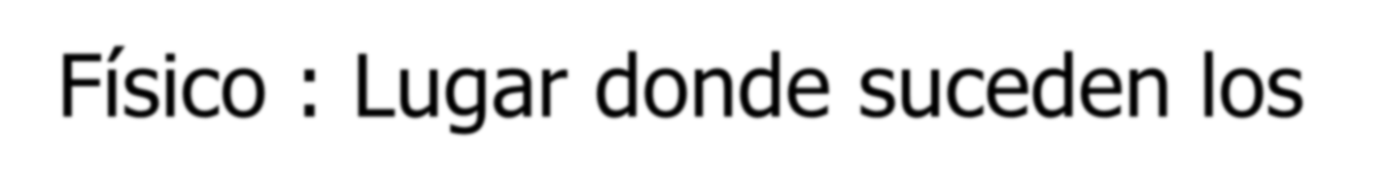
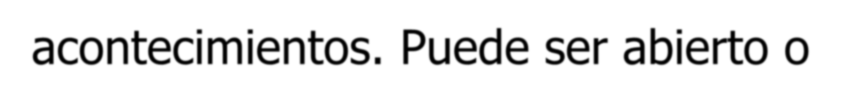
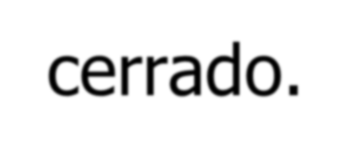


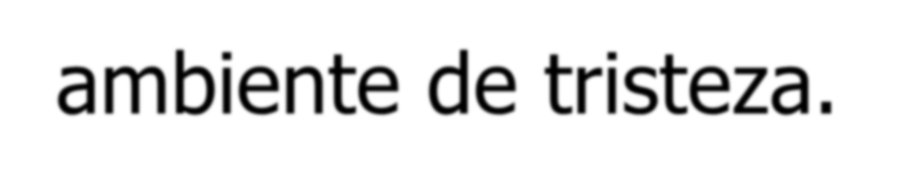
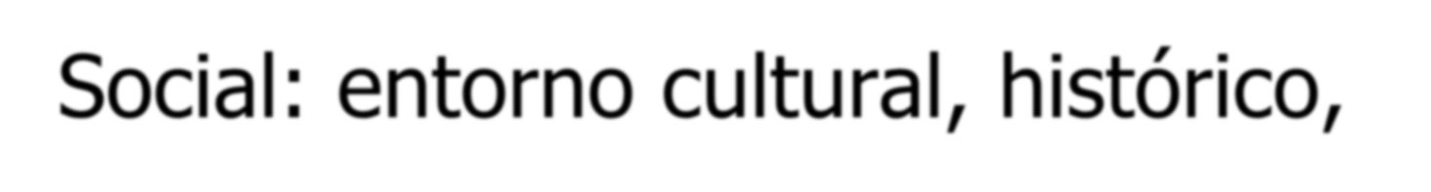

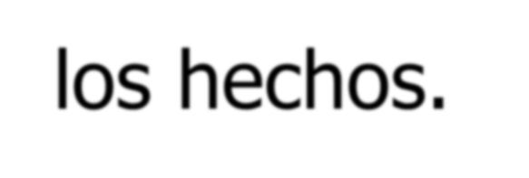
Clasificación
-Físico : Lugar donde suceden los acontecimientos. Puede ser abierto o cerrado.
-Psicológico: atmósfera espiritual que envuelve a los personajes y a la acción. Ej.: ambiente de tristeza.
- Social: entorno cultural, histórico, económico, social etc. donde se desarrollan los hechos.

Slide 8


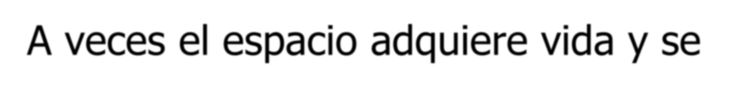
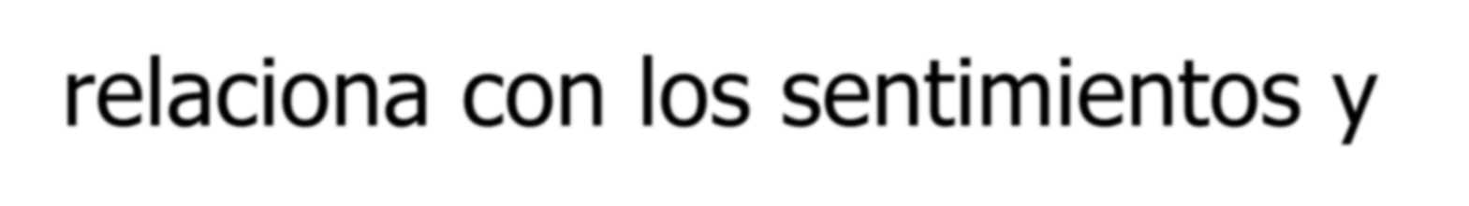
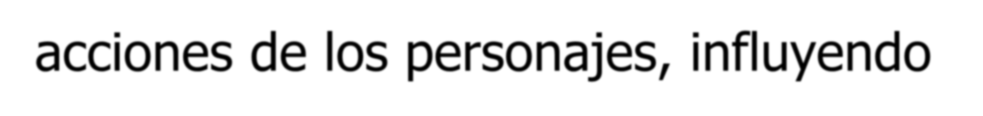
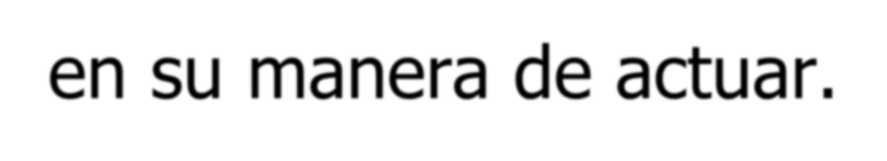
INFLUENCIA DEL ESPACIO EN LOS
PERSONAJES
A veces el espacio adquiere vida y se relaciona con los sentimientos y acciones de los personajes, influyendo
en su manera de actuar.

Slide 9
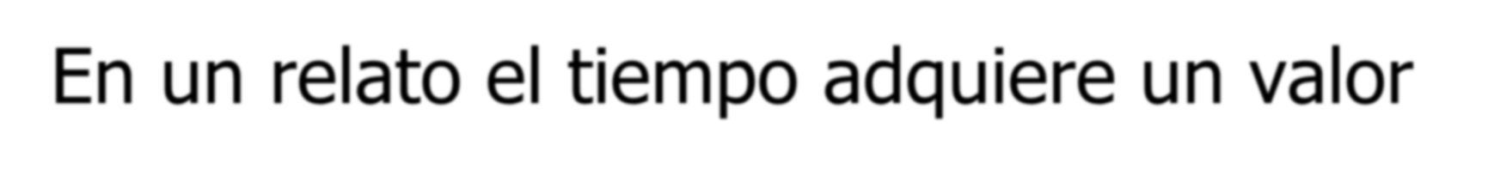
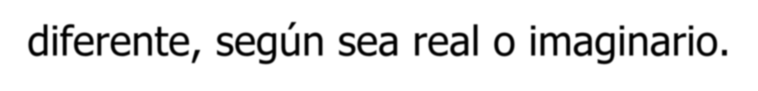
4. El Tiempo
En un relato el tiempo adquiere un valor diferente, según sea real o imaginario.

Slide 10
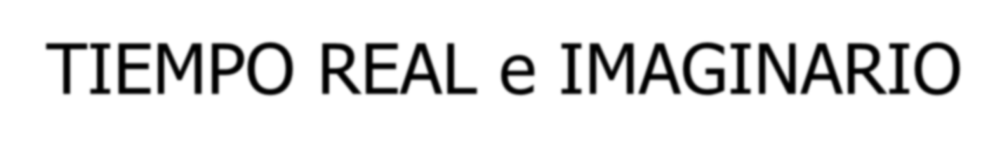
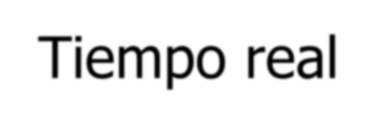
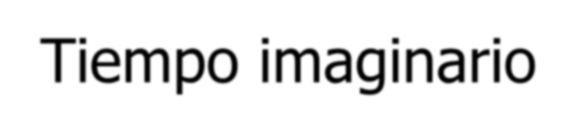
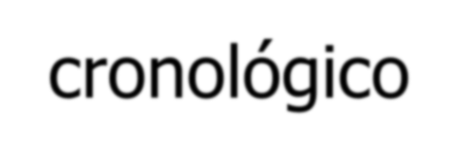
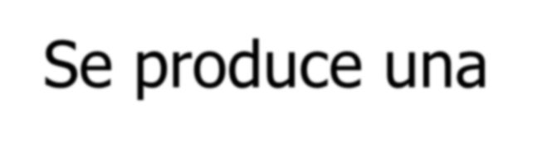


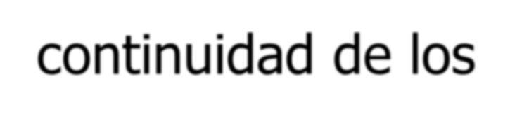
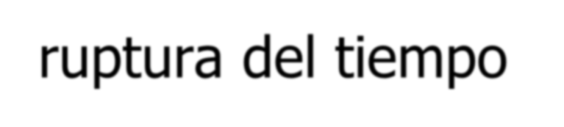


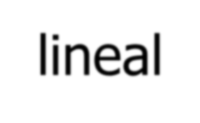
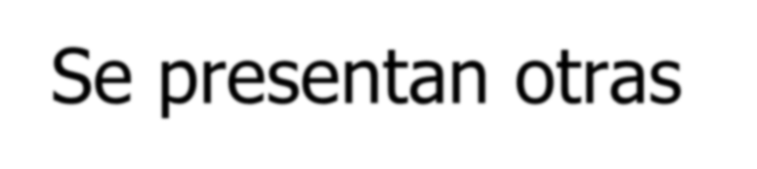
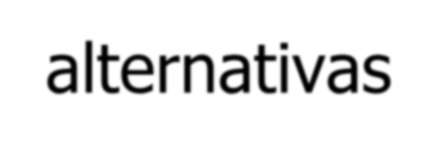
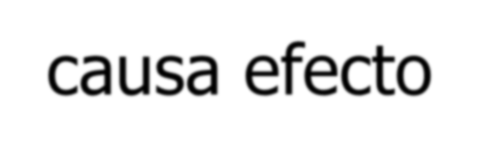
TIEMPO REAL e IMAGINARIO
Tiempo real Tiempo imaginario
cronológico
continuidad de los hechos
lineal
causa efecto
Se produce una ruptura del tiempo cronológico
Se presentan otras alternativas

Slide 11
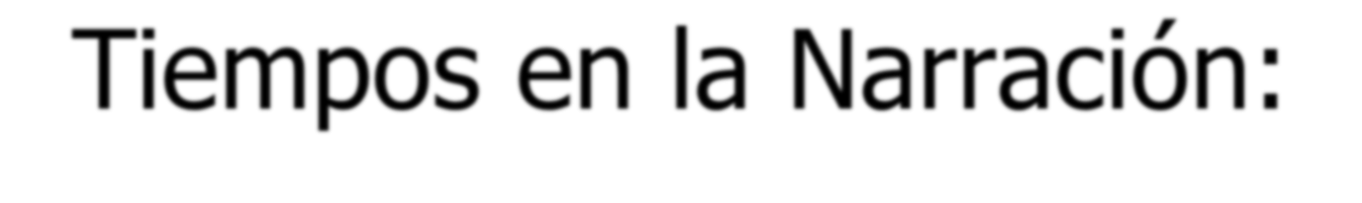
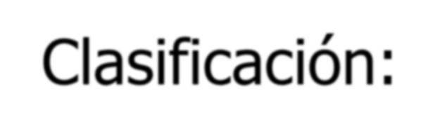


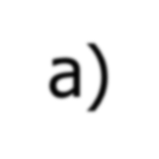

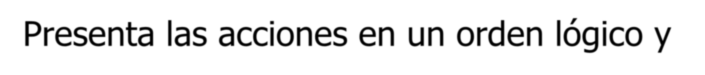




Tiempos en la Narración:
Clasificación:
a) Tiempo de la historia:
Presenta las acciones en un orden lógico y causal. A través de una sucesión cronológica de acciones relacionadas
según causa y efecto. No siempre coincide con el tiempo del relato.

Slide 12


































b) Tiempo del relato:
Es la disposición estética del acontecer de la narración. El narrador organiza el Tiempo de la historia de tal modo de instaurar un temporalidad artística. Esto se logra a través de la anacronía

Slide 13







c) Tiempo referencial histórico:
Tiempo de la realidad histórica al que se remiten los hechos narrados. Puede también referirse al tiempo del escritor, que es el contexto social y cultural en el que este escribe.

Slide 14







Anacronía:
Provocar una ruptura temporal en la narración, introduciendo un hecho con una cronología distinta a la de causa- efecto.
ANALEPSIS
PROLEPSIS
PASADO
FUTURO
FLASH BACK
RACCONTO

Slide 15










Los retrocesos temporales se denominan flash back, cuando son breves y se expresan como recuerdos, o racconto, cuando son más extensos y recogen una serie de situaciones pasadas, que incluso pueden prolongarse por varios capítulos del relato.

Slide 16
















Formas en que se cuenta la historia
Lineal o cronológica (ab ovo):
De principio a fin, en el orden natural de los hechos.
Comienzo in media res:
La narración se inicia en un punto intermedio, por lo que el relato debe retroceder para recuperar el inicio.

Slide 17







c) Comienzo in extrema res:
En que el relato se inicia con el fin y después retrocede para conocer su desarrollo.

Slide 18











5. ARGUMENTO O ASUNTO Consiste en la serie de hechos principales que constituyen el resumen de la historia relatada. Por ejemplo, en Cien años de soledad, del colombiano Gabriel García Márquez, el tema es la soledad; es la historia de las generaciones de la familia Buendía a lo largo de cien años.

Slide 19




TIPOS DE TEXTOS NARRATIVOS
Subgéneros narrativos

Slide 20






Novela
Relato extenso y complejo. Por lo general presenta una gran variedad de personajes. Además de la historia o trama central, también hay historias secundarias.

Slide 21


Cuento
Relato reducido y complejo.

Slide 22








Leyenda
Relato basado en hechos históricos o en tradiciones populares, en el que interviene la fantasía y lo sobrenatural. Como la del Caleuche, buque fantasma que, según se cuenta, aparece con frecuencia en los canales chilotes.

Slide 23

Fábula
Relato basado en hechos históricos o en tradiciones populares, en el que interviene la fantasía y lo sobrenatural. Como la del Caleuche, buque fantasma que, según se cuenta, aparece con frecuencia en los canales chilotes.

Slide 24







Parábola
Narraciones breves y alegóricas, de enseñanzas más profundas que la fábula, que basan su argumento en la vida humana. Algunas de las parábolas más conocidas están en los Evangelios, como la del Buen Pastor y la del Hijo Pródigo.

Slide 25
TIPOS DE MUNDOS POSIBLES

Slide 26












Mítico
Realista
Onírico
Fantástico
Legendario

Slide 27







Mítico
Los mitos son expresiones anónimas de la literatura oral, creados en los tiempos originales de los pueblos, para explicar de manera sobrenatural la aparición y existencia de todo aquello para lo cual no existía una explicación racional.

Slide 28








Entre las características más destacables del mundo mítico está su carácter religioso, puesto que las explicaciones sobrenaturales eran atribuidas a las divinidades en quienes creían dichos pueblos. Por ello, en sus orígenes el mito tiene carácter verídico, mientras que para nosotros se trata de historias fantásticas.

Slide 29








Legendario
De tradición oral y anónima, las leyendas también intentan dar una explicación sobrenatural a diferentes fenómenos. A diferencia de los mitos, no tienen carácter religioso, aunque sus personajes pueden, dado su carácter fantástico, corresponder a dioses y divinidades.

Slide 30





El mundo de la leyenda narra hechos o sucesos sorprendentes, ocurridos en un determinado lugar y también tiende a tener carácter verídico, ya que suele ser asimilada por los pueblos como superstición.

Slide 31











Realista
Este mundo narrativo se caracteriza porque se ajusta a la realidad externa. Su interés es poder reflejar, en forma objetiva, las características de una época, lugar y tipo humano; para ello el escritor debe realizar previamente una observación minuciosa de la realidad sobre la cual quiere escribir. Esto significa que mientras mas detallada sea la descripción de ese mundo, más creíble será para el lector.

Slide 32











Fantástico
Se entiende por mundo fantástico aquel que transgrede el orden racional. Este mundo se vincula con lo maravilloso, lo extraordinario, lo sobrenatural, lo inexplicable. Muchas veces en la narrativa del s. XX, el mundo fantástico irrumpe desde una situación cotidiana normal, provocando en el lector sorpresa y una actitud de duda sobre el carácter real o fantástico del mundo representado.

